Slide 1
Cursus universitaire et hospitalier Dr Emeline Vinatier CHU Angers
2007
2011
2017
2018
2020
01/12/21
DU Thérapeutiques
immunologiques
DU Assurance qualité
Concours PH
Pharmacie
DES biologie médicale
AHU
AHU
PH
Ass.
spé.
Master 1
Master 2
année recherche
 Internat : 5 semestres laboratoires d’Immunologie : Henri Mondor, HEGP, Bichat (x2), CHU de Nantes
 Compétences en AUTO-IMMUNITE ALLERGOLOGIE
IMMUNO-CANCEROLOGIE IMMUNOLOGIE LEUCO-PLAQUETTAIRE
IMMUNOLOGIE CELLULAIRE DIAGNOSTIC GAMMAPATHIES MONOCLONALES

Slide 2
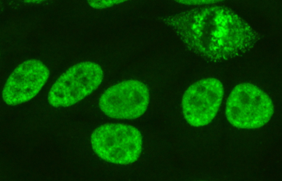
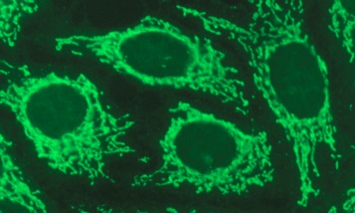
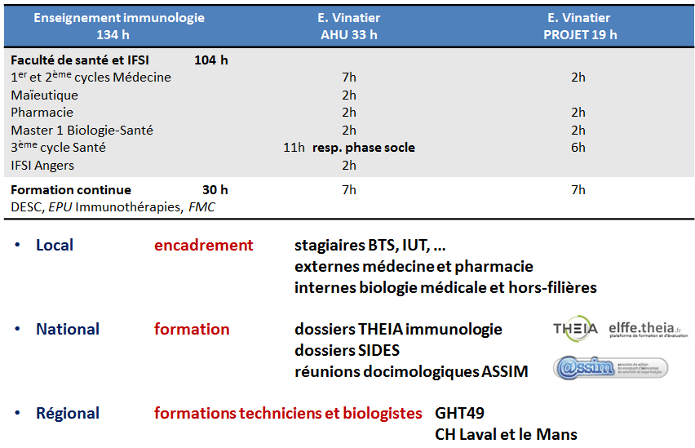
Activités hospitalo-universitaires Dr Emeline Vinatier CHU Angers
Activité hospitalière
Responsable de l’ UF 7027 Auto-immunité du laboratoire d’Immunologie et d’Allergologie du CHU d’Angers depuis le 01/10/2019
Participation RCP régionale mensuelle « Maladies systémiques »
Paramétreur Glims (SIL)
Référente RGPD
Auditeur interne pour le pôle de Biologie
Activité d’enseignement
Activité de recherche translationnelle
en collaboration avec services cliniques
Auto-immunité
Urbanski G, …, Vinatier E J Clin Med 2022 IF = 4
Brilland B, …, Vinatier E et al. Front Immunol 2021 IF = 5
Lacombe V, ..., Vinatier E et al.Pol Arch Intern Med. 2020 IF = 3
Brilland B, …, Vinatier E et al. Front Immunol 2019 IF = 5
Immunothérapies
Granier C, Vinatier E et al. J Vis Exp 2018 IF = 1.2
Granier C, …, Vinatier E et al. Cancer Res 2017 IF = 10
Chevaleyre C, …, Vinatier E et al. J Immunol. 2015 IF = 5
Granier C, Vinatier E et al. J Vis Exp 2018 IF = 1.2
Immunité anti-SARS-CoV-2
Mahieu R…, Vinatier E et al. JEADV 2020 IF = 5

Slide 3
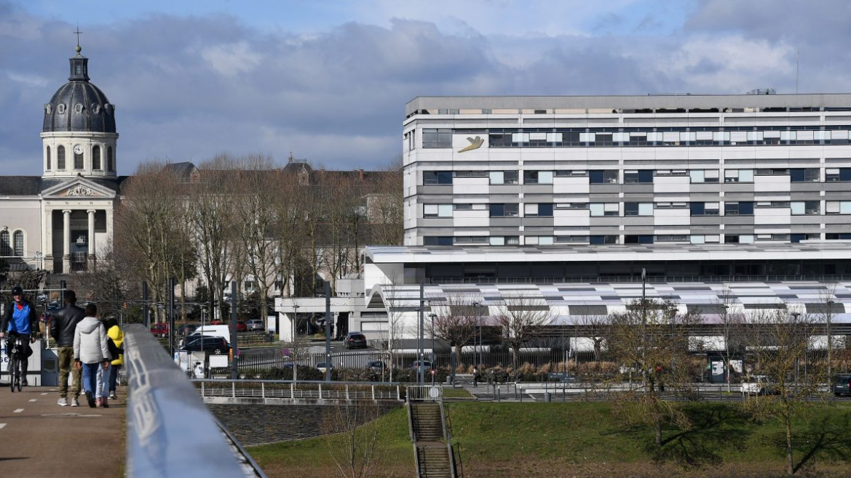
Merci pour votre attention

